Slide 1
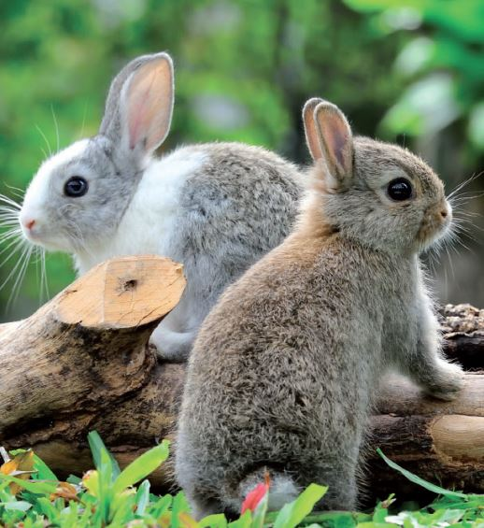
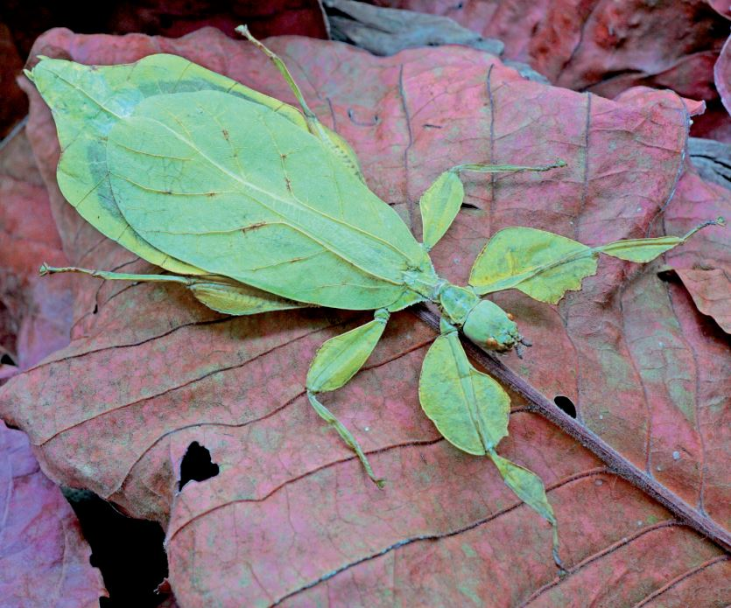
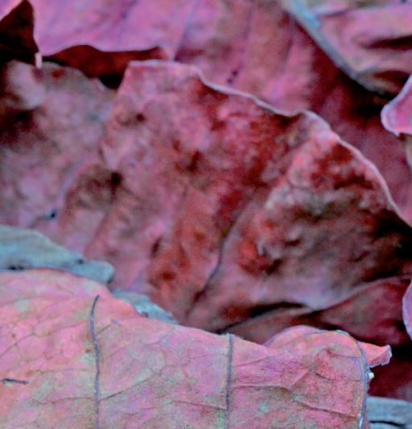

Slide 2
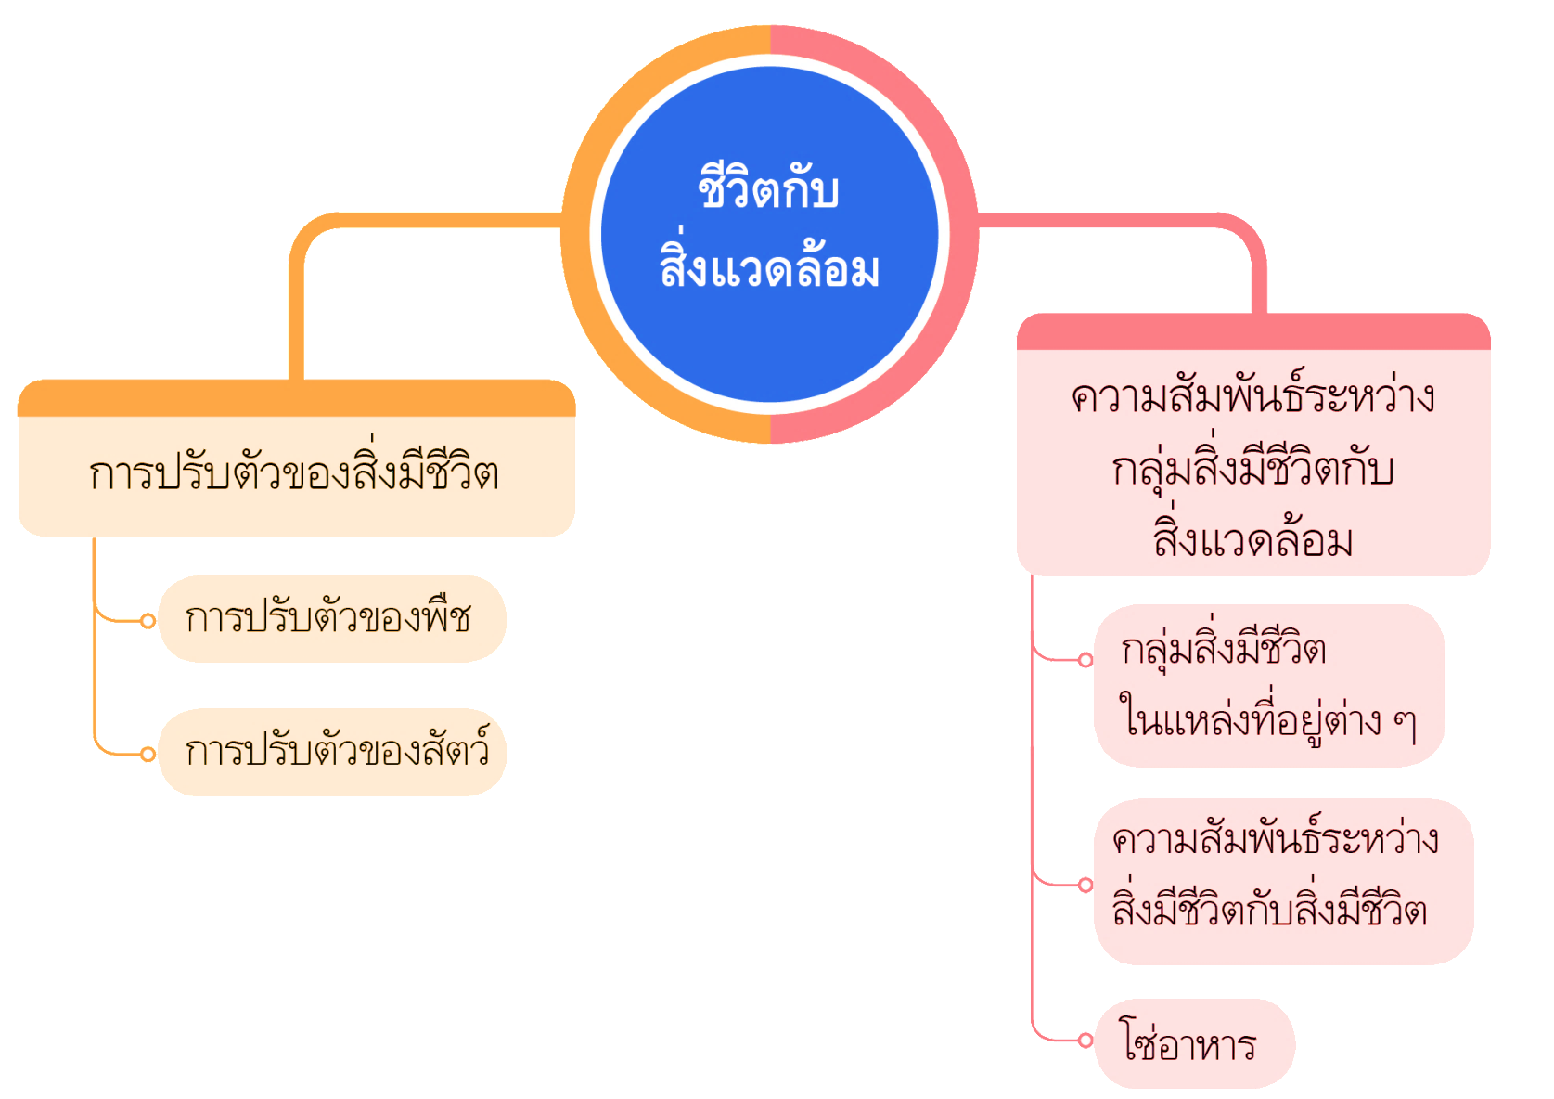
หน่วยการเรียนรู้ที่ ๑ ชีวิตกับสิ่งแวดล้อม
แผนผังหัวข้อหน่วยการเรียนรู้

Slide 3
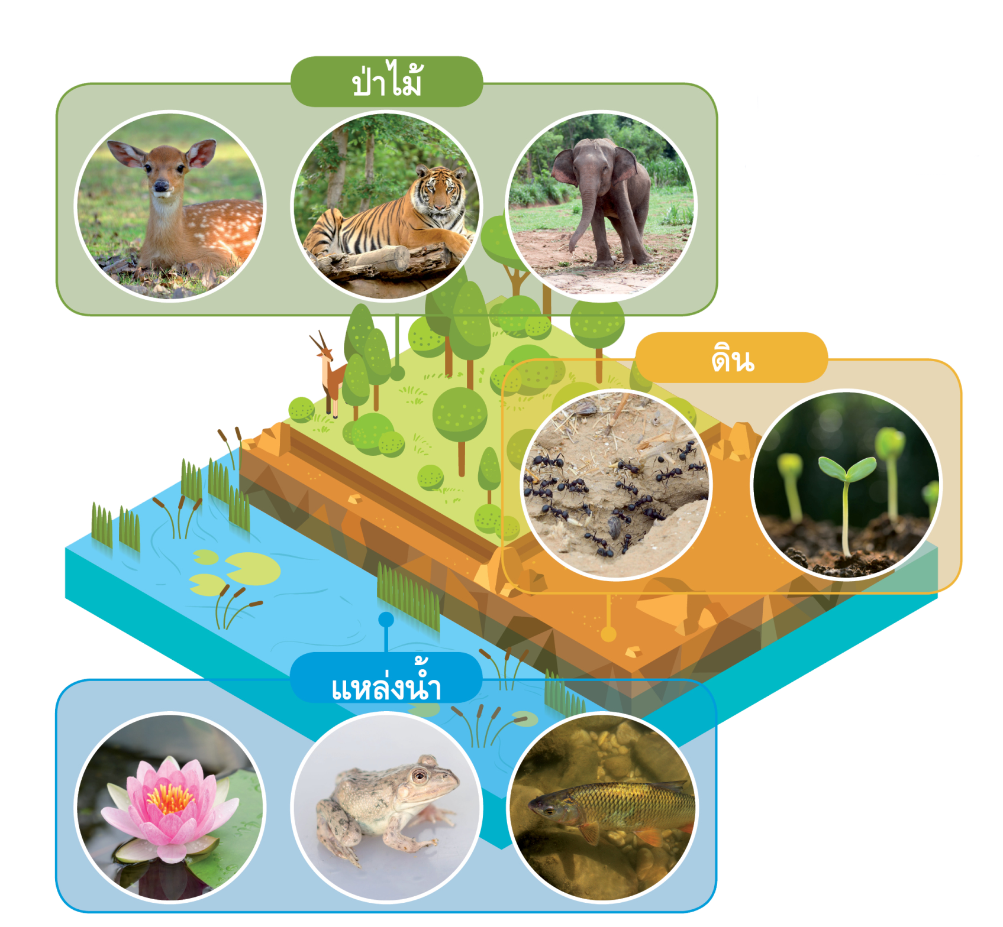

Slide 4
๑
การปรับตัวของสิ่งมีชีวิต
สิ่งมีชีวิตประกอบด้วยพืชและสัตว์ สิ่งมีชีวิตสามารถดำรงชีวิตอยู่ได้ เนื่องจาก
มีการปรับตัวให้มีลักษณะที่เหมาะสมกับสภาพแวดล้อม
๑.๑ การปรับตัวของพืช
พืชเป็นสิ่งมีชีวิต พืชแต่ละชนิดจะเจริญเติบโตได้ดีในที่ต่าง ๆ กัน พืชบางชนิดเจริญเติบโตได้ดีบนบก เช่น มะม่วง กุหลาบ เข็ม พืชบางชนิดเจริญเติบโตได้ดีในน้ำ เช่น บัว จอก แหน พืชบางชนิดเติบโตได้ดีในที่แห้งแล้ง เช่น กระบองเพชร ดังนั้น
ถ้านำพืชมาปลูกในที่ที่ไม่เหมาะสม พืชอาจจะเจริญเติบโตได้ไม่สมบูรณ์ หรืออาจตายได้

Slide 5
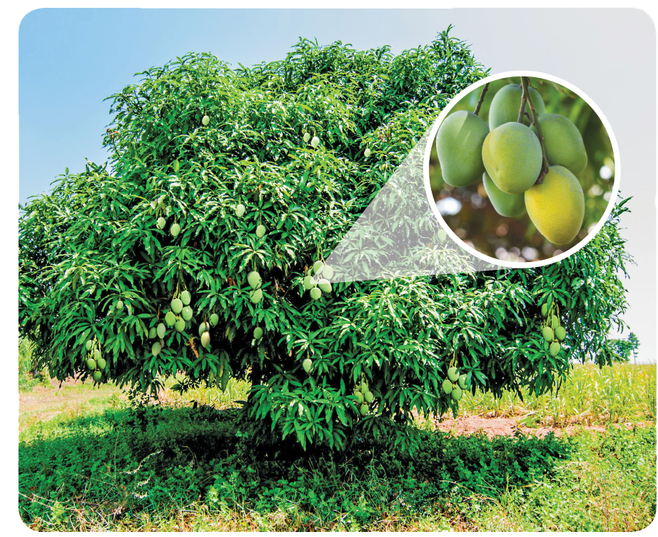
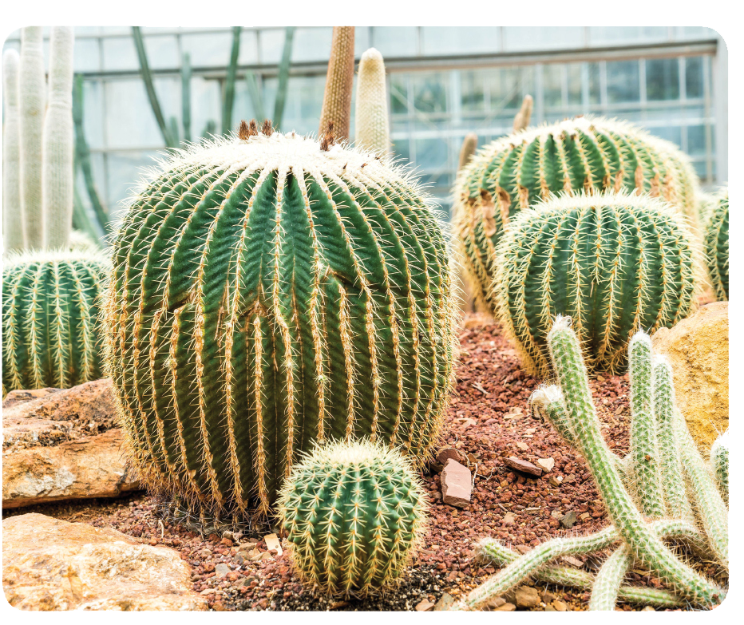
มะม่วง
กระบองเพชร
วิทยาศาสตร์และเทคโนโลยี
ป.๕
5

Slide 6
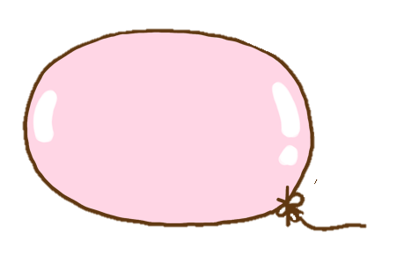
การปรับตัวให้เข้ากับสิ่งแวดล้อม เป็นการทำตัวให้กลมกลืนหรือจัดตัวให้เข้ากับสิ่งแวดล้อมใหม่ที่แปลกไปจากสิ่งแวดล้อมเดิม เพื่อช่วยให้สิ่งมีชีวิตรอดพ้นจากศัตรูและอันตรายต่าง ๆ สิ่งมีชีวิตใดที่ไม่สามารถปรับตัวให้เข้ากับสิ่งแวดล้อมได้ก็จะถูกศัตรูรบกวนหรือล้มตายและสูญพันธุ์
ในที่แห้งแล้ง พืชปรับตัวให้เข้ากับสิ่งแวดล้อม โดยมีขี้ผึ้งเคลือบอยู่ที่ใบและลำต้น
พืชที่อาศัยอยู่ในน้ำมักมีลำต้นอวบ เช่น ผักตบชวา หรือมีส่วนที่ช่วยให้พืชลอยน้ำได้ เช่น ผักกระเฉดมีนวมหุ้ม
วิทยาศาสตร์และเทคโนโลยี
ป.๕
6

Slide 7
พืชที่เจริญเติบโตในแหล่งที่อยู่ที่ต่างกัน จะมีลักษณะใบ ลำตัน และราก
ที่เหมาะสมกับดำรงชีวิตอยู่ในแหล่งที่อยู่ที่ต่างกัน เช่น
กระบองเพชรเป็นพืชที่อยู่ในทะเลทราย มีการปรับตัวโดยเปลี่ยนใบให้มีขนาดเล็ก แหลม แข็งคล้ายหนาม และมีขี้ผึ้งเคลือบ เพื่อลดการสูญเสียน้ำ
ก้านใบของผักตบชวา หรือรากของจอก ซึ่งเป็นพืชน้ำ จะอวบพอง มีช่องอากาศ และกลวง ช่วงให้ลอยน้ำได้
ลำต้นของกระเฉด มีนวมหุ้มคล้ายฟองน้ำ ทำให้ลอยน้ำได้
ตำลึงมีลำต้นอ่อนจึงเลื้อยพันไปตามต้นไม้อื่น
ต้นโกงกางที่ขึ้นอยู่ในป่าชายเลนมีการพัฒนารากให้มีรากค้ำจุนจำนวนมากยื่นออกมาจากบริเวณลำต้น และปักลงในเลน เพื่อป้องกันลำต้นโค่นล้มเมื่อคลื่นซัด หรือมีน้ำขึ้น น้ำลง

Slide 8
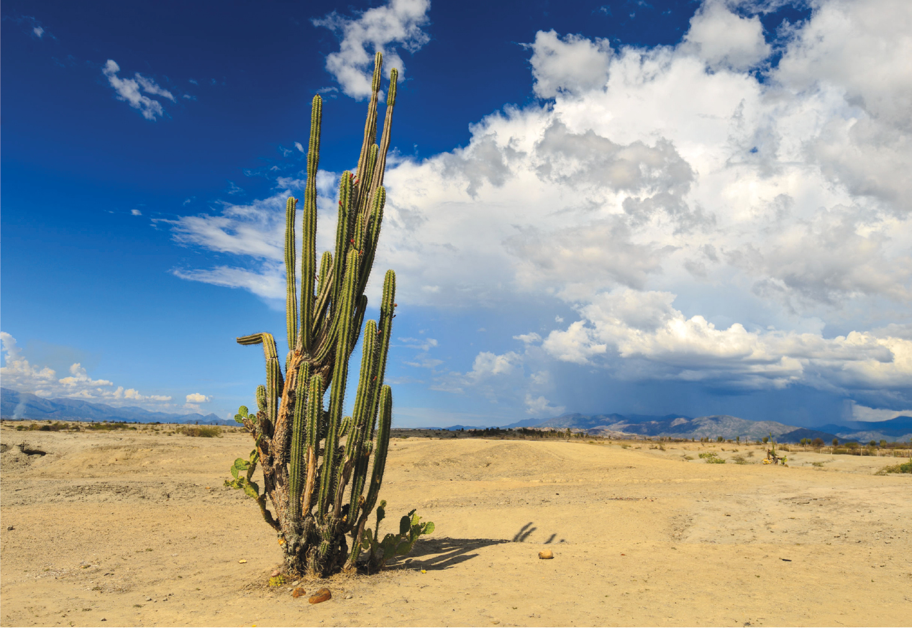
พืชมีโครงสร้างและลักษณะที่เหมาะสม
ในแต่ละแหล่งที่อยู่ซึ่งเป็นผลมาจากการปรับตัวเพื่อให้ดำรงชีวิตและอยู่รอดได้ในแต่ละแหล่งที่อยู่
ใบเปลี่ยนเป็นหนามของต้นกระบองเพชร

Slide 9
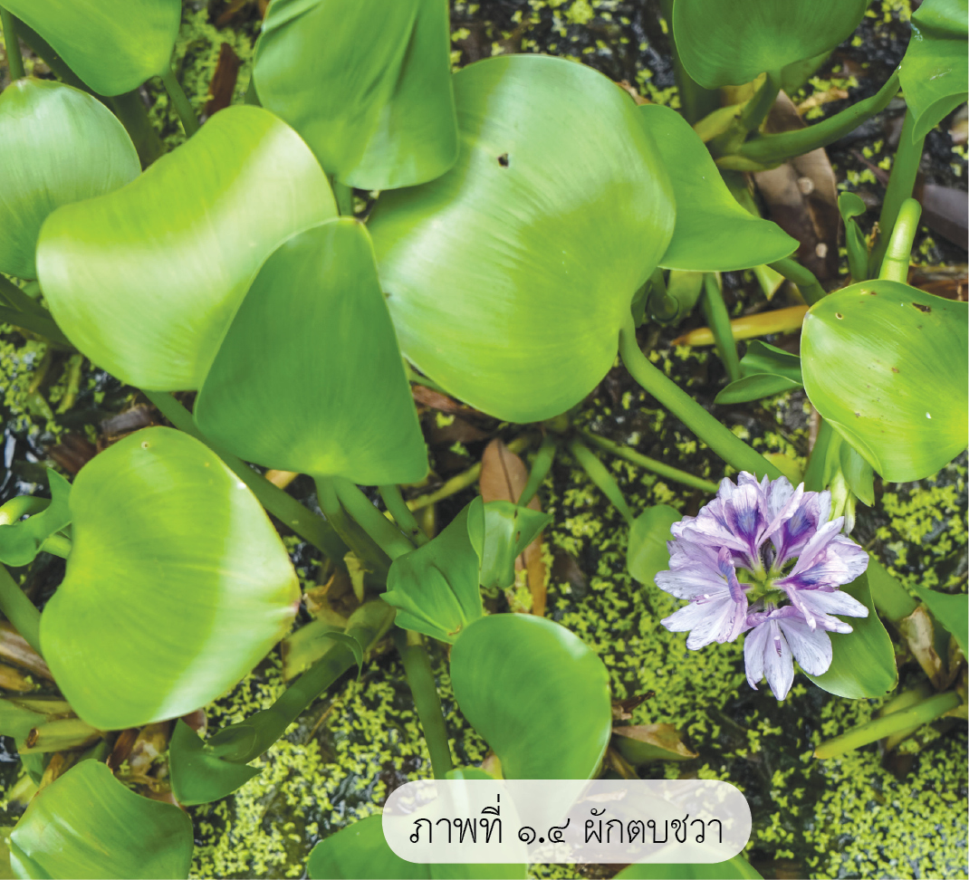
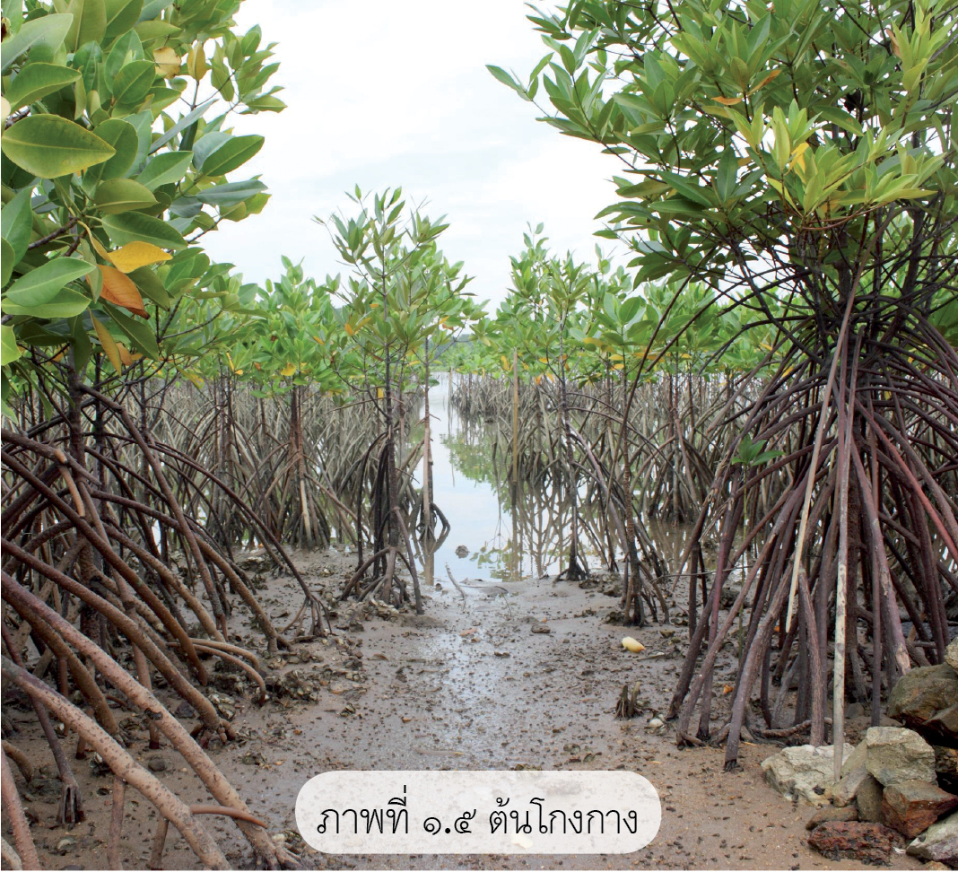
ผักตบชวา
ต้นโกงกาง

Slide 10
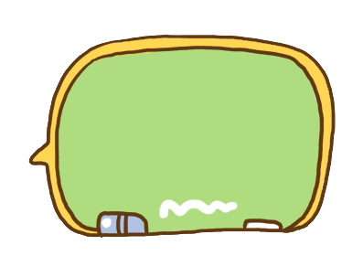
๑.๒ การปรับตัวของสัตว์
สัตว์เป็นสิ่งมีชีวิตที่แตกต่างไปจากพืช เพราะมีความซับซ้อนของร่างกาย
และการดำรงชีวิตมากกว่าพืช
สัตว์ปรับโครงสร้าง รูปร่าง และพฤติกรรม หรือทั้งรูปร่างและพฤติกรรมให้เข้ากับสิ่งแวดล้อม เพื่อให้สามารถดำรงชีวิตอยู่ได้
วิทยาศาสตร์และเทคโนโลยี
ป.๕

Slide 11
การปรับตัวของสัตว์มีหลายลักษณะ ดังนี้
หมีขั้วโลก

Slide 12
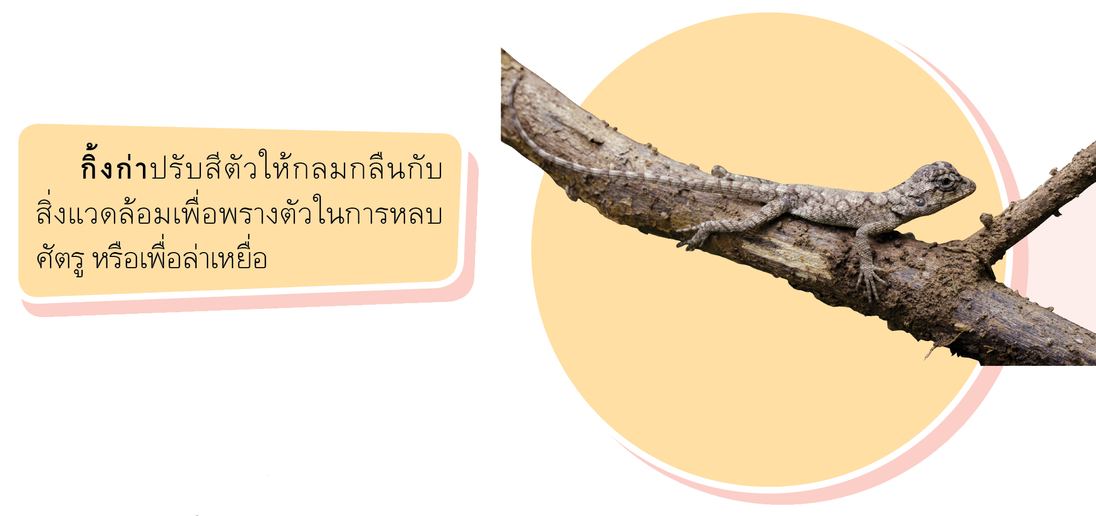
การปรับตัวของสัตว์มีหลายลักษณะ ดังนี้
กิ้งก่า

Slide 13
การปรับตัวของสัตว์มีหลายลักษณะ ดังนี้
สุนัขในเขตร้อน

Slide 14
การปรับตัวของสัตว์มีหลายลักษณะ ดังนี้
ยีราฟ

Slide 15
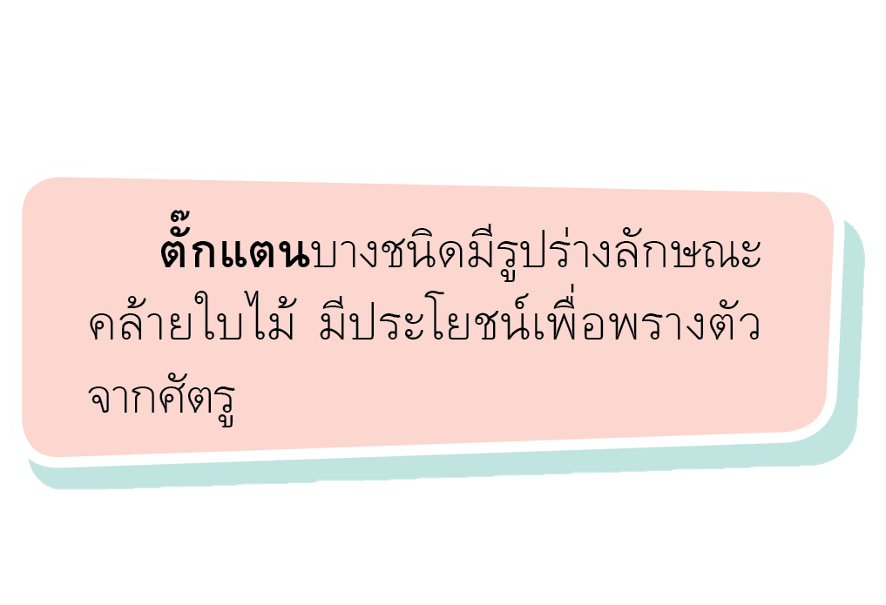
การปรับตัวของสัตว์มีหลายลักษณะ ดังนี้
ตั๊กแตนใบไม้

Slide 16
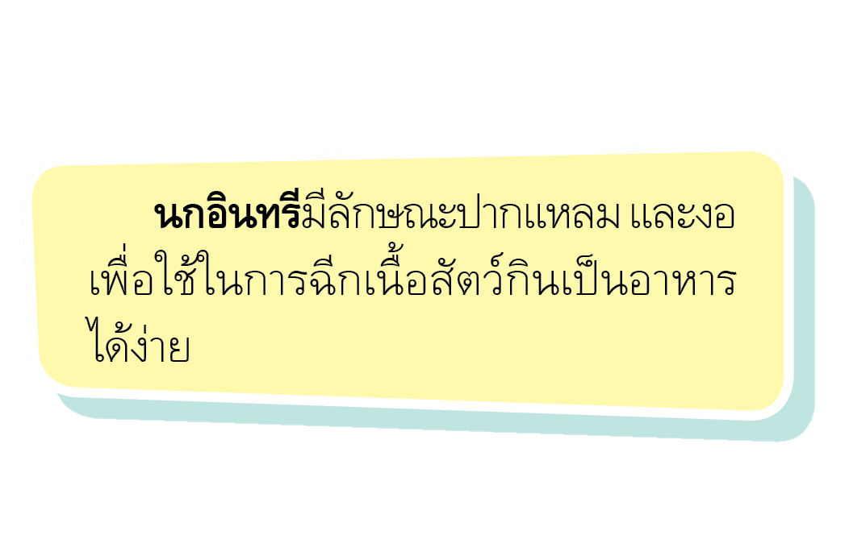
การปรับตัวของสัตว์มีหลายลักษณะ ดังนี้
นกอินทรี

Slide 17
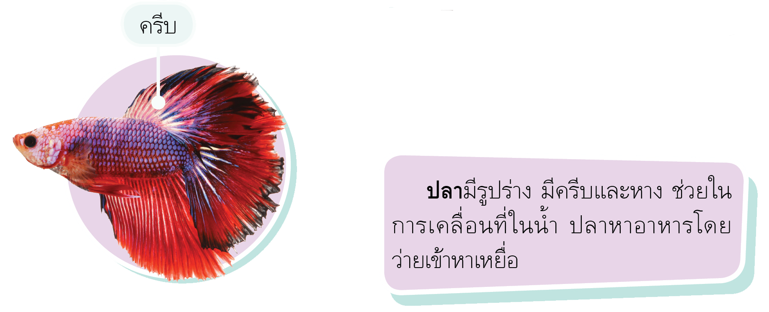
การปรับตัวของสัตว์มีหลายลักษณะ ดังนี้
ปลา

Slide 18
๒
ความสัมพันธ์ระหว่างกลุ่มสิ่งมีชีวิตกับสิ่งแวดล้อม
สิ่งต่าง ๆ ที่อยู่รอบตัวเราทั้งที่มีชีวิตและไม่มีชีวิตเรียกว่า สิ่งแวดล้อม สัตว์และพืช เป็นสิ่งแวดล้อมที่มีชีวิต ส่วนน้ำ แสง อากาศ เป็นสิ่งแวดล้อมที่ไม่มีชีวิต
สัตว์และพืชมีความสัมพันธ์ซึ่งกันและกัน พืชเป็นแหล่งที่อยู่และเป็นอาหาร
ของสัตว์ สัตว์เล็กเป็นอาหารของสัตว์ใหญ่
สิ่งมีชีวิตแต่ละชนิดอาศัยในแหล่งที่อยู่ต่างกันและในสิ่งแวดล้อมต่างกัน บางชนิดอาศัยอยู่บนบก บางชนิดอาศัยอยู่บนต้นไม้ บางชนิดอาศัยอยู่ในลำธาร แม่น้ำ บางชนิดอาศัยอยู่ในทะเล

Slide 19
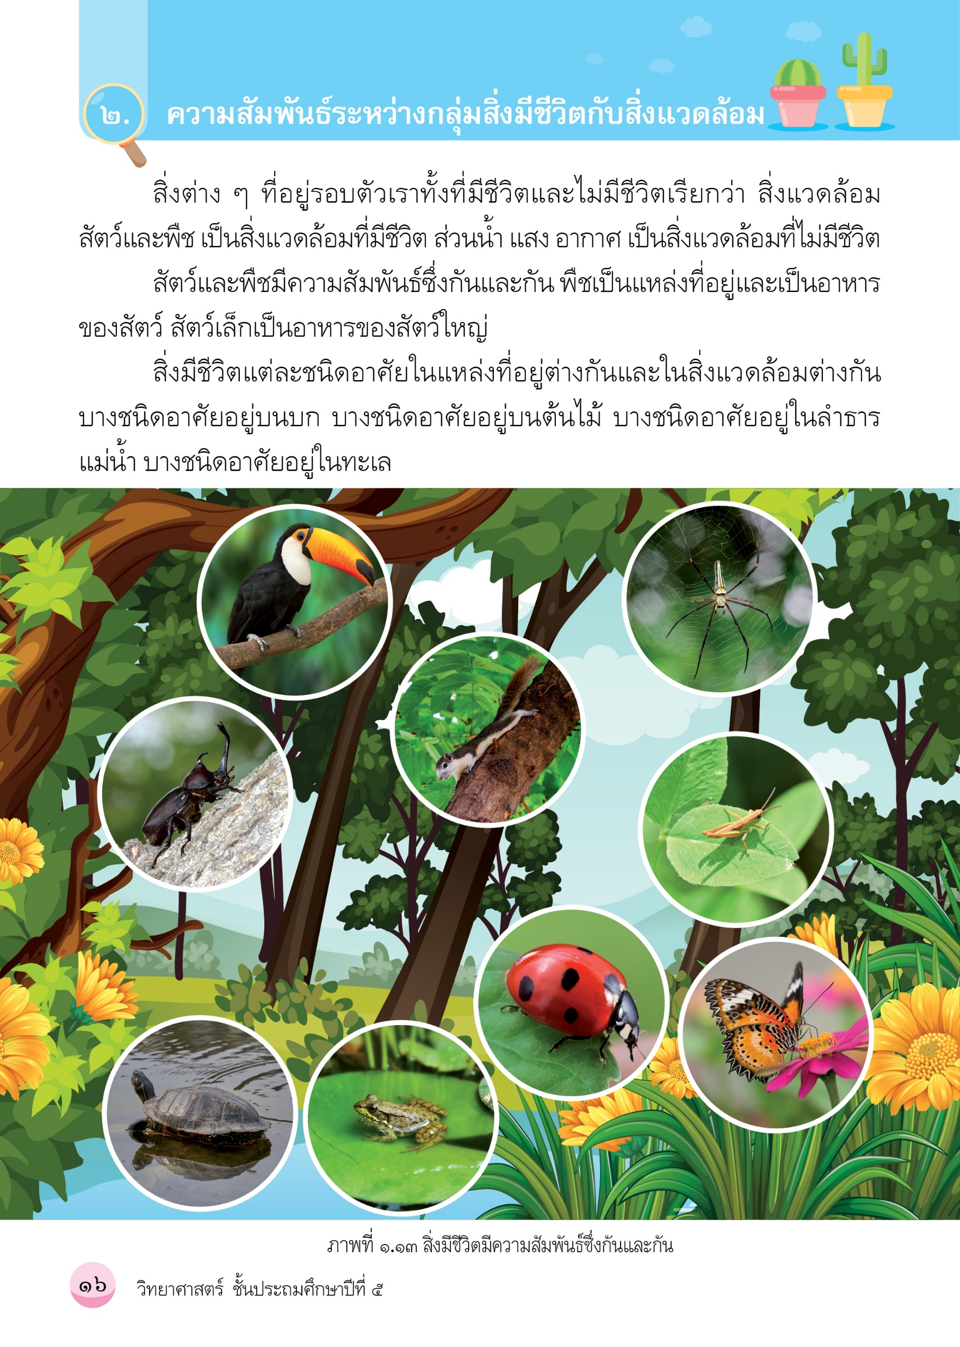
วิทยาศาสตร์และเทคโนโลยี
ป.๕
19

Slide 20
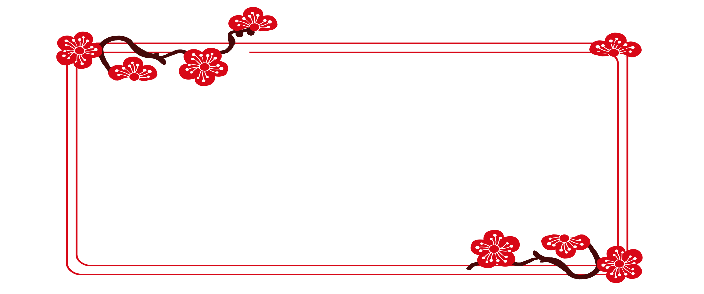
สิ่งมีชีวิตตั้งแต่ ๒ ชนิดขึ้นไปที่อาศัยอยู่ในที่เดียวกันในระยะเวลาใดเวลาหนึ่ง เรียกว่า กลุ่มสิ่งมีชีวิต เช่น ในสนามหญ้าประกอบด้วย ไส้เดือนดิน ตั๊กแตน หนอน ต้นหญ้า
ในสระน้ำจืดประกอบด้วย จอก แหน ปลา หอย
ลักษณะบริเวณที่กลุ่มสิ่งมีชีวิตอาศัยอยู่ เรียกว่า แหล่งที่อยู่ ตัวอย่างแหล่งที่อยู่ เช่น ทะเล ขอนไม้ พื้นดิน สนามหญ้า สระน้ำ บึง

Slide 21
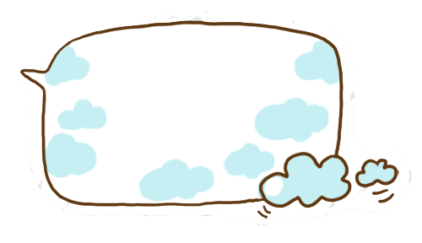
กลุ่มสิ่งมีชีวิตในแหล่งที่อยู่เดียวกัน มีความสัมพันธ์ซึ่งกันและกัน และมีความสัมพันธ์กับสิ่งไม่มีชีวิตในแหล่ง
ที่อยู่นั้น เรียกว่า ระบบนิเวศ
วิทยาศาสตร์และเทคโนโลยี
ป.๕
21

Slide 22
๒.๑ กลุ่มสิ่งมีชีวิตในแหล่งที่อยู่ต่าง ๆ
สิ่งมีชีวิตจะมีความสัมพันธ์ซึ่งกันและกันและสัมพันธ์กับสิ่งไม่มีชีวิต
เพื่อประโยชน์ต่อการดำรงชีวิต ดังนี้
๑. ความสัมพันธ์กันด้านการกินกันเป็นอาหาร
สิ่งมีชีวิตทั้งมนุษย์ สัตว์ และพืช ต้องการอาหารเพื่อการเจริญเติบโตและการดำรงชีวิต สิ่งมีชีวิตที่อาศัยอยู่ร่วมกันบางชนิดกินอาหารประเภทเดียวกัน บางชนิดกินอาหารแตกต่างกัน เช่น กลุ่มสิ่งมีชีวิตบริเวณทุ่งหญ้า ประกอบด้วย ต้นหญ้า วัว กวาง และเสือ อาหารที่วัวและกวางกิน คือ ต้นหญ้า อาหารที่เสือกิน คือ กวาง

Slide 23
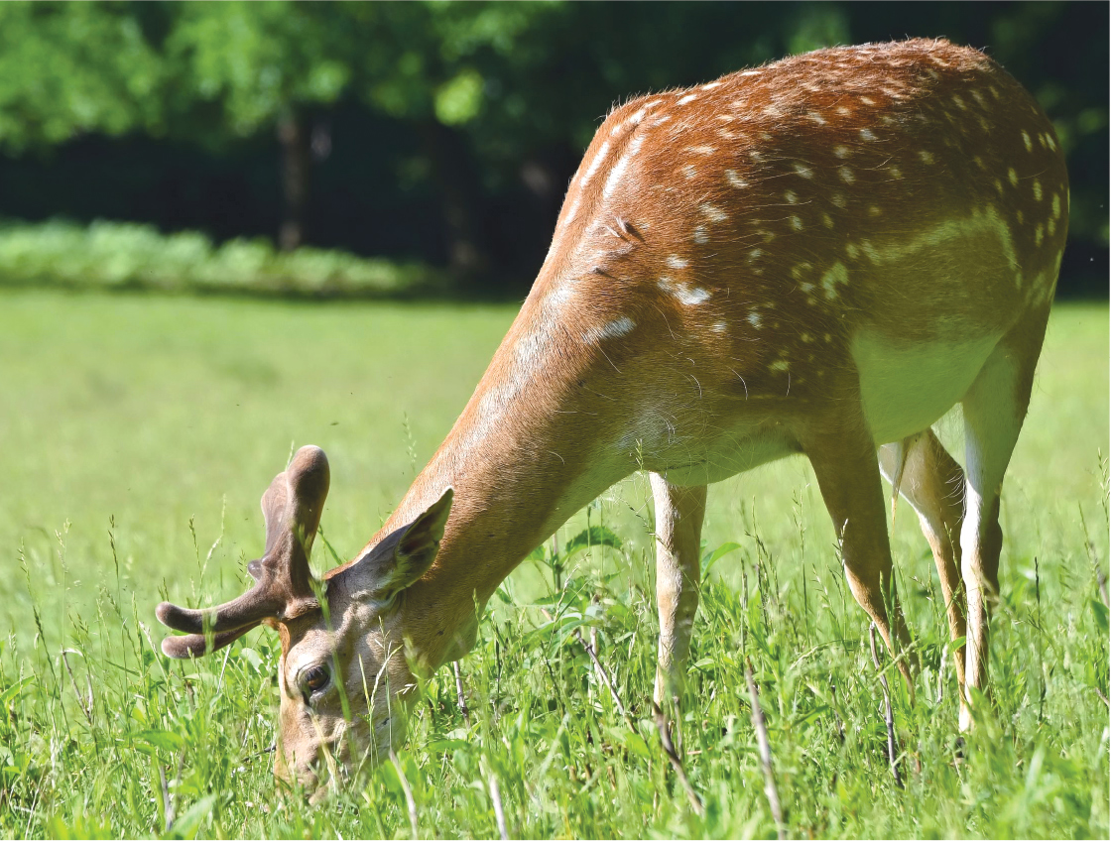
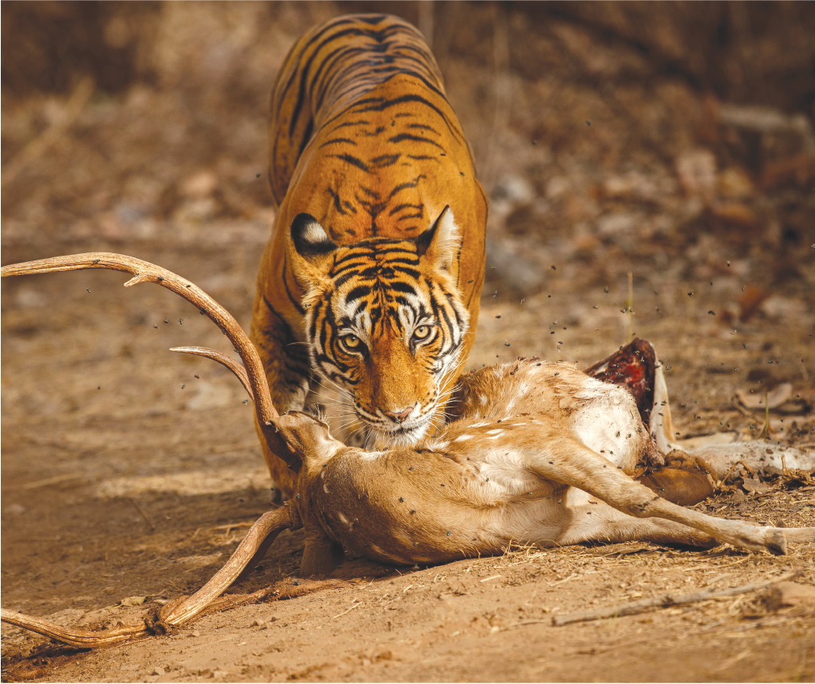
ต้นหญ้าดูดน้ำและธาตุอาหารจากดินเป็นอาหาร
กวางกินหญ้าเป็นอาหาร
เสือกินกวางเป็นอาหาร
ภาพที่ ๑.๑๖ กวางกินหญ้าเป็นอาหาร
ภาพที่ ๑.๑๗ เสือกินกวางเป็นอาหาร
วิทยาศาสตร์และเทคโนโลยี
ป.๕
23

Slide 24
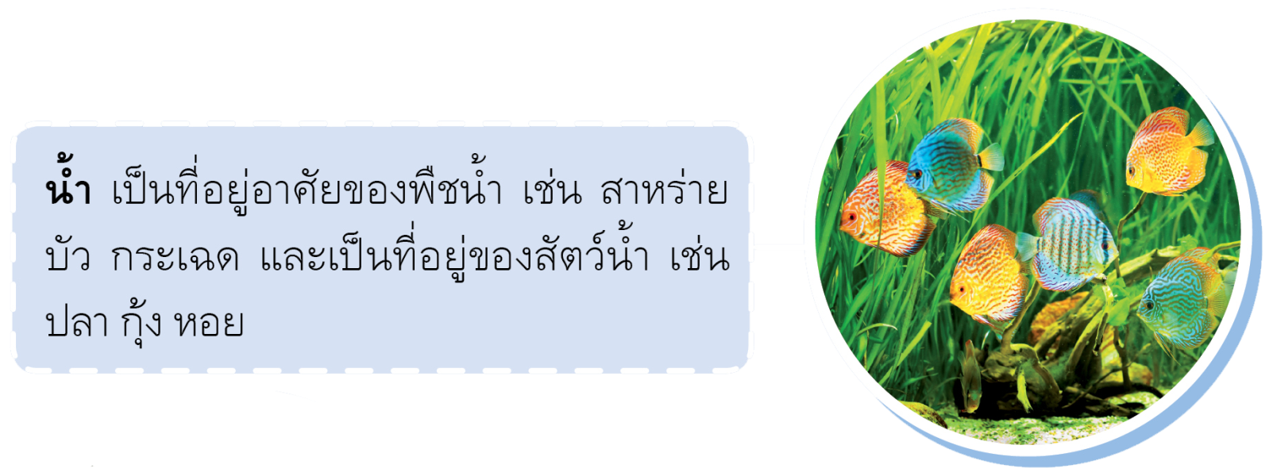
แหล่งที่อยู่ของสิ่งมีชีวิต

Slide 25
ป่าไม้เป็นแหล่งที่อยู่ของสิ่งมีชีวิต สิ่งมีชีวิตทั้งพืชและสัตว์หลายชนิดอาศัยอยู่ในป่าเป็นจำนวนมาก โดยต่างมีความสัมพันธ์ซึ่งกันและกัน
การตัดไม้ทำลายป่า เป็นสาเหตุที่ทำให้สิ่งมีชีวิตไม่สามารถดำรงชีวิตอยู่ได้ ดังนั้น เราต้องช่วยกันรักษาป่าไม้ เพื่อทำให้สิ่งมีชีวิตดำรงอยู่ได้

Slide 26
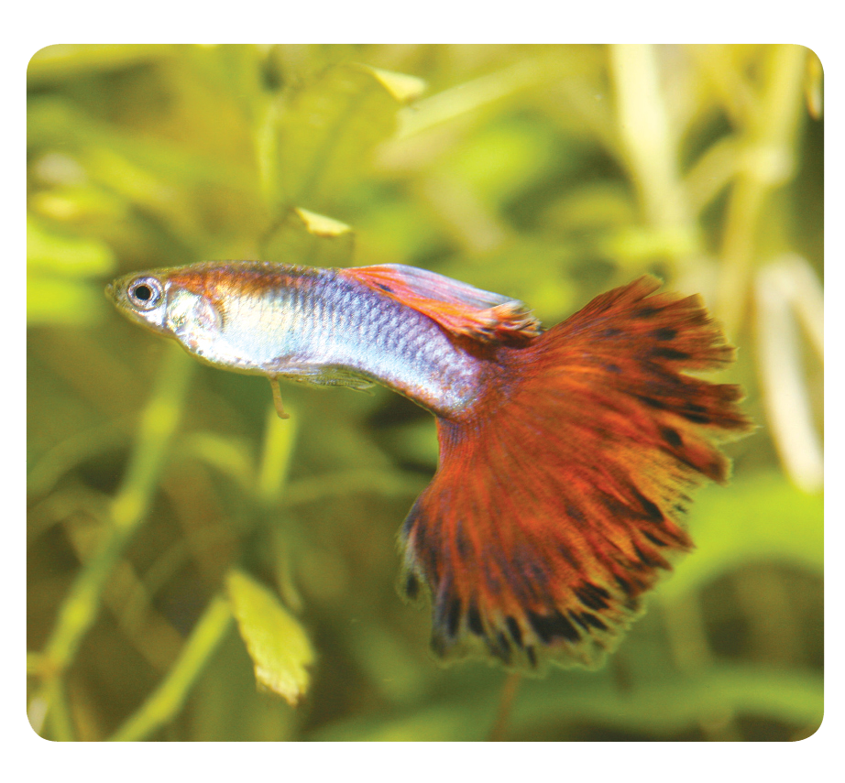
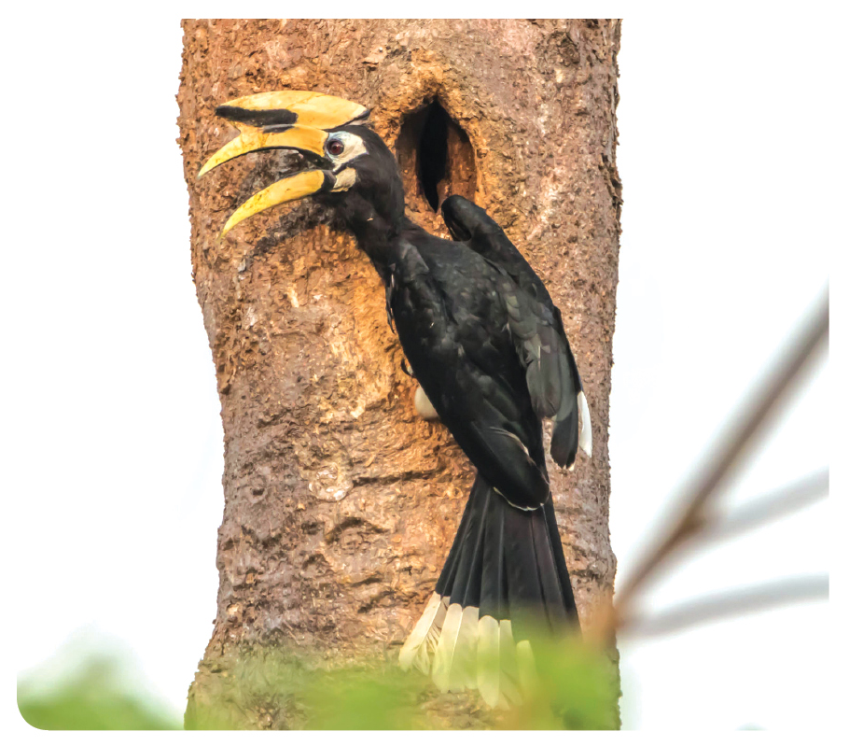
สิ่งมีชีวิตต้องมีการสืบพันธุ์ เพื่อดำรงเผ่าพันธุ์ สัตว์ที่อาศัยอยู่ในน้ำใช้แหล่งน้ำเป็นแหล่งสืบพันธุ์ สัตว์น้ำที่ออกลูกเป็นตัวหรือเป็นไข่ในน้ำ อาศัยต้นไม้น้ำ สาหร่าย
และแนวปะการังเป็นที่หลบภัย เลี้ยงดูลูกอ่อน และลูกอ่อนก็จะเจริญเติบโตและอาศัย
อยู่ในน้ำ พืชน้ำก็เช่นเดียวกันจะอาศัยแหล่งน้ำเป็นแหล่งที่อยู่ในการสืบพันธุ์ เช่น ผักตบชวาจะแตกต้นอ่อนในน้ำ ส่วนสัตว์และพืชที่อาศัยอยู่บนบกก็จะอาศัยดิน ป่าไม้
ทุ่งหญ้า เป็นแหล่งสืบพันธุ์ หลบภัย และเลี้ยงดูลูกอ่อนจนเจริญเติบโต

Slide 27
ภาพที่ ๑.๑๘ ปลาหางนกยูงออกลูกเป็นตัวในน้ำ
อาศัยสาหร่ายเป็นที่หลบภัย และเลี้ยงดูลูกอ่อน
ภาพที่ ๑.๑๙ นกเงือกอาศัยในโพรงที่เป็นลำต้นของต้นไม้ในป่าเป็นที่อยู่อาศัย หลบภัย
และเลี้ยงดูลูกอ่อน
นอกจากนี้ สิ่งมีชีวิตยังต้องการอากาศเพื่อหายใจ ถ้าขาดอากาศ พืชและสัตว์จะตาย

Slide 28
พืชทุกชนิดต้องการแก๊สคาร์บอนไดออกไซด์
ในการสังเคราะห์ด้วยแสง และแก๊สออกซิเจนสำหรับหายใจ พืชหายใจตลอดเวลาทั้งกลางวันและกลางคืน
สัตว์ทุกชนิดต้องการแก๊สออกซิเจน
ซึ่งเป็นส่วนประกอบของอากาศเพื่อการดำรงชีวิต

Slide 29
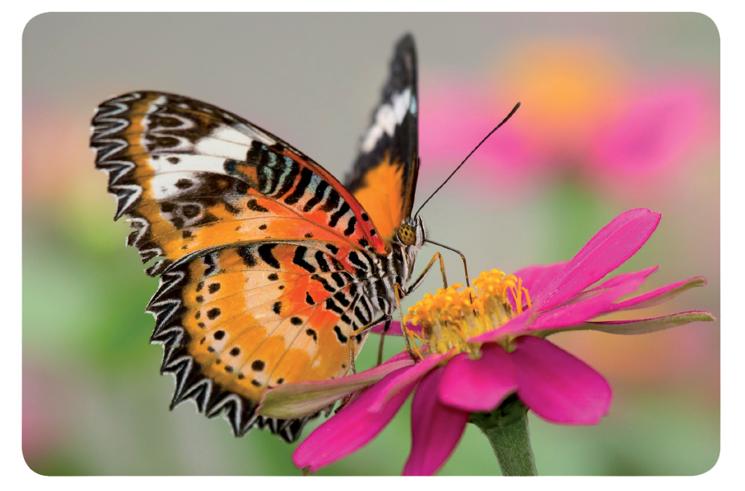
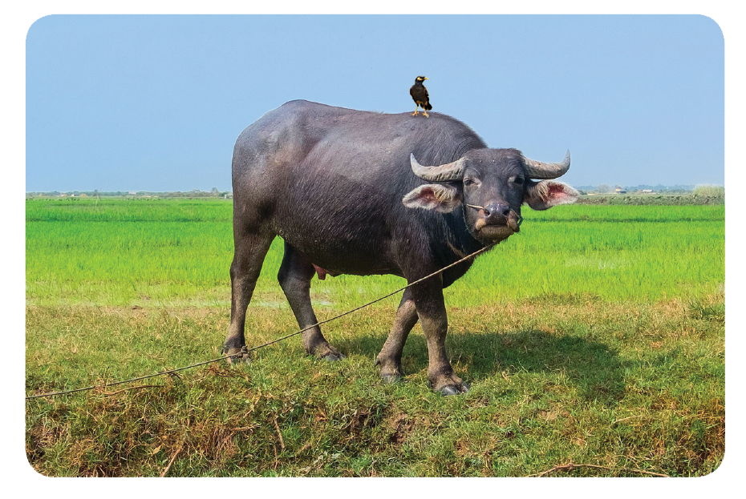
๒.๒ ความสัมพันธ์ระหว่างสิ่งมีชีวิตกับสิ่งมีชีวิต
สิ่งมีชีวิตมีความสัมพันธ์กันในลักษณะ ดังนี้
ภาวะการได้ประโยชน์ร่วมกัน
เป็นความสัมพันธ์ที่สิ่งมีชีวิตต่างได้รับประโยชน์กันทั้ง ๒ ฝ่าย เช่น ผีเสื้อกับดอกไม้ ผีเสื้อดูดน้ำหวานจากเกสรดอกไม้ ส่วนดอกไม้ก็อาศัยผีเสื้อช่วยผสมเกสรดอกไม้ นกเอี้ยงกับควาย นกเอี้ยงจับแมลงบนหลังควายกินเป็นอาหาร ส่วนควายก็ไม่ถูกแมลงรบกวน
ผีเสื้อกับดอกไม้
นกเอี้ยงกับควาย

Slide 30
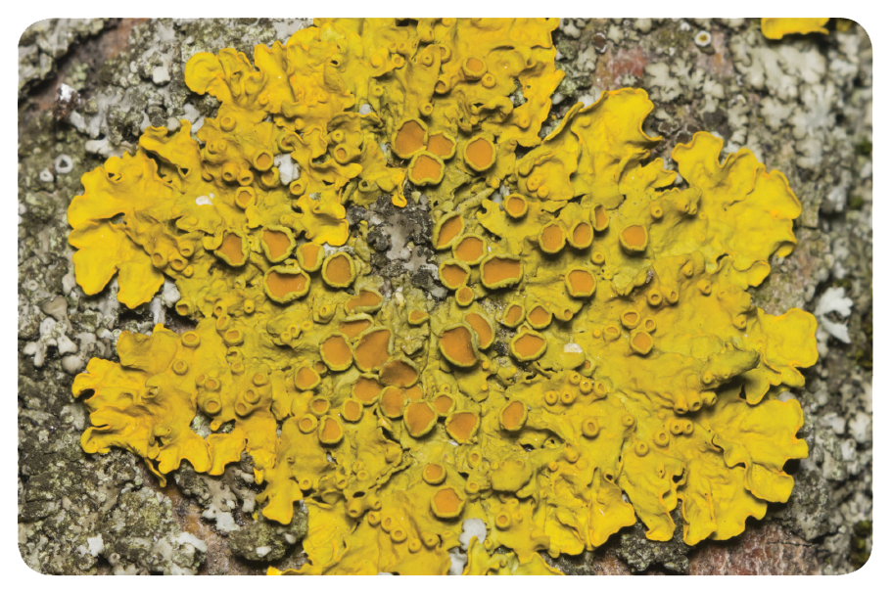
ภาวะพึ่งพากัน
เป็นความสัมพันธ์ที่สิ่งมีชีวิตต้องอาศัยอยู่ร่วมกัน ไม่สามารถแยกจากกันได้
โดยต่างฝ่ายต่างได้ประโยชน์ เช่น รากับสาหร่าย โดยสาหร่ายสร้างอาหารได้เองโดยอาศัยความชื้นจากรา และราได้รับอาหารจากสาหร่าย
ไลเคน (ราและสาหร่าย)

Slide 31
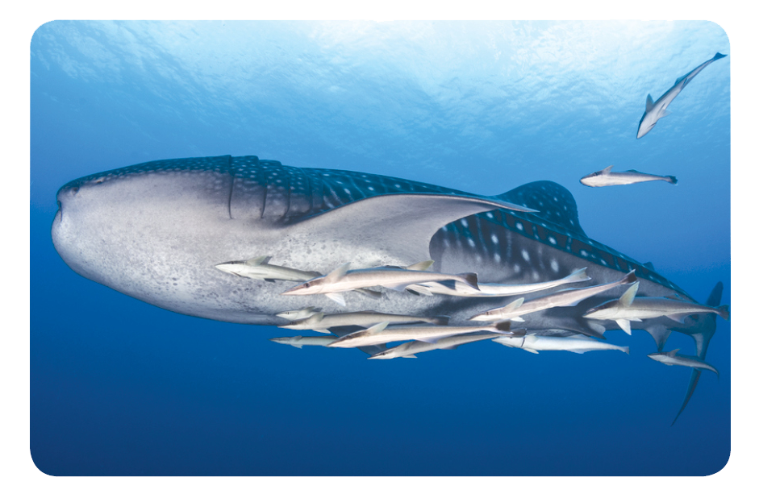
ภาวะอิงอาศัย
เป็นความสัมพันธ์ที่สิ่งมีชีวิตฝ่ายหนึ่งได้รับประโยชน์ แต่อีกฝ่ายหนึ่งไม่ได้และไม่เสียประโยชน์ เช่น ฉลามกับเหาฉลาม โดยเหาฉลามจะอาศัยกินเศษอาหารจากฉลาม
แต่ฉลามจะไม่ได้ประโยชน์ และไม่เสียประโยชน์ เหาฉลาม คือ ปลาทะเลชนิดหนึ่ง มีอวัยวะที่ใช้สำหรับดูดติดกับสัตว์ทะเลที่อาศัยอยู่
ฉลามกับเหาฉลาม

Slide 32
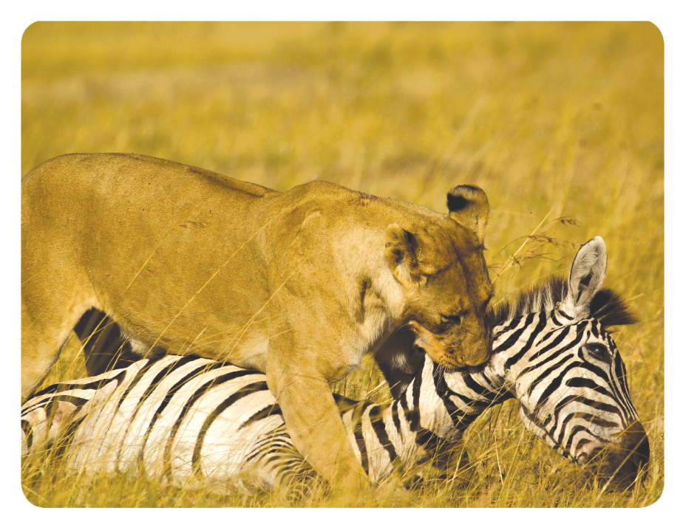
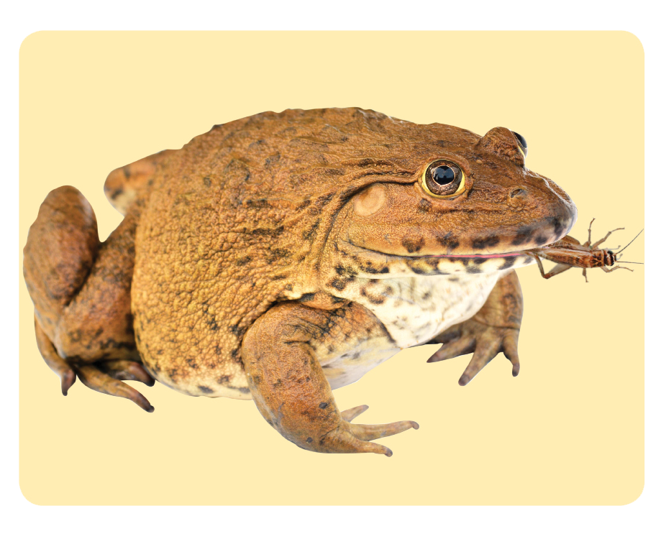
ภาวะล่าเหยื่อ
เป็นความสัมพันธ์ที่สิ่งมีชีวิตฝ่ายหนึ่งได้รับประโยชน์ แต่อีกฝ่ายหนึ่งเสียประโยชน์ ซึ่งผู้ที่ได้รับประโยชน์ เรียกว่า ผู้ล่า และผู้ที่เสียประโยชน์ เรียกว่า เหยื่อ เช่น สิงโตกับม้าลาย สิงโตจะเป็นผู้ล่าและม้าลายจะเป็นเหยื่อ กบกับแมลง กบจะเป็นผู้ล่าและแมลงจะเป็นเหยื่อ
สิงโตกับม้าลาย
กบกับแมลง

Slide 33
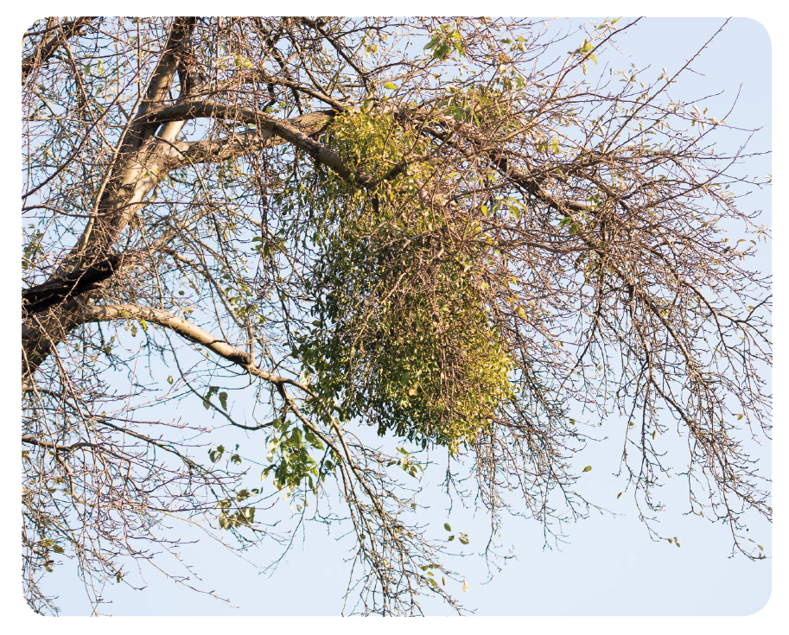
ภาวะปรสิต
เป็นความสัมพันธ์ที่สิ่งมีชีวิต ๒ ชนิด มาอยู่ร่วมกัน โดยสิ่งมีชีวิตชนิดหนึ่งไปอาศัยอยู่กับสิ่งมีชีวิตอีกชนิดหนึ่ง โดยผู้อาศัยเป็นผู้ได้ประโยชน์ และผู้ถูกอาศัยเป็นผู้เสียประโยชน์ เช่น กาฝากกับต้นไม้ กาฝากเป็นผู้ได้ประโยชน์ โดยดูดน้ำและธาตุอาหารจากต้นไม้
ส่วนต้นไม้เป็นผู้เสียประโยชน์ คือ สูญเสียน้ำ และธาตุอาหาร
กาฝากกับต้นไม้

Slide 34
๒.๓ โซ่อาหาร
พืชสร้างอาหารเองได้ อาหารที่พืชสร้างได้ คือ น้ำตาล โดยใช้ปัจจัยสำคัญ คือ แก๊สคาร์บอนไดออกไซด์จากอากาศ น้ำจากดิน แสงอาทิตย์ และคลอโรฟิลล์ซึ่งเป็นสาร
สีเขียวในพืช เรียกการสร้างอาหารว่า การสังเคราะห์ด้วยแสง
ปัจจัยและผลการสังเคราะห์ด้วยแสง
แสง
แก๊สคาร์บอนไดออกไซด์ + น้ำ
น้ำตาล (กลูโคส) + แก๊สออกซิเจน + น้ำ
คลอโรฟิลล์

Slide 35
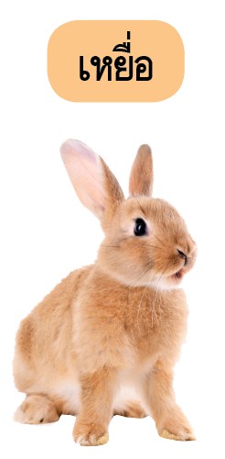
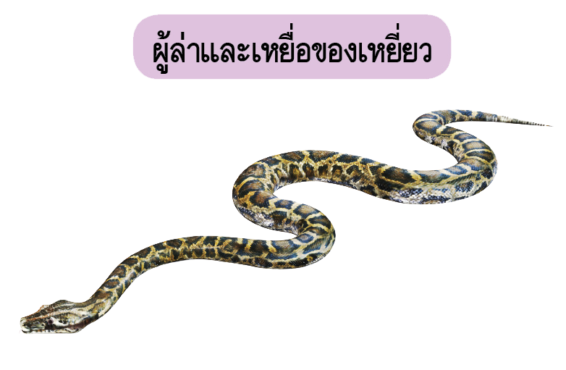
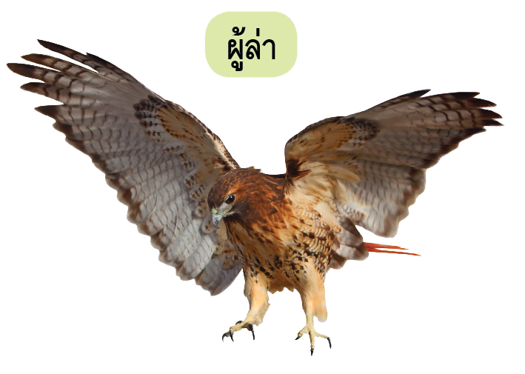
สัตว์สร้างอาหารเองไม่ได้ต้องอาศัยการกินพืชหรือกินสัตว์ หรือกินทั้งพืชและสัตว์ เราเรียกสัตว์ที่กินสัตว์อื่นว่า ผู้ล่า และเรียกสัตว์ที่ถูกกินว่า เหยื่อ สัตว์บางชนิดเป็นทั้งผู้ล่าและบางครั้งเป็นเหยื่อของสัตว์อื่น
กระต่าย
งู
เหยี่ยว

Slide 36
ในระบบนิเวศต่าง ๆ สิ่งมีชีวิตที่สร้างอาหารได้เองจัดเป็นผู้ผลิต (Producer) เช่น ต้นหญ้า ต้นข้าว ใบไม้ ส่วนสิ่งมีชีวิตที่ไม่สามารถสร้างอาหารได้เองต้องกินสิ่งมีชีวิตอื่นเป็นอาหาร จัดเป็นผู้บริโภค (Consumer) เช่น หนอน นก งูเหยี่ยว ซึ่งมีทั้งผู้บริโภคพืช ผู้บริโภคสัตว์ และผู้บริโภคทั้งพืชและสัตว์
ความสัมพันธ์ของโซ่อาหารหลาย ๆ โซ่อาหาร มารวมกันเรียกว่า สายใยอาหาร
วิทยาศาสตร์และเทคโนโลยี
ป.๕

Slide 37
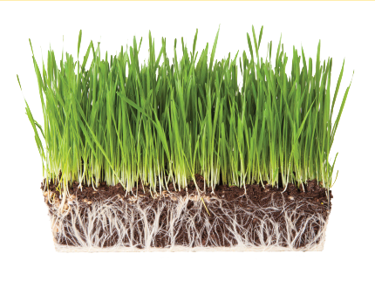
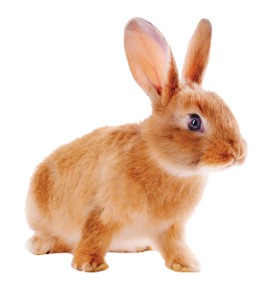
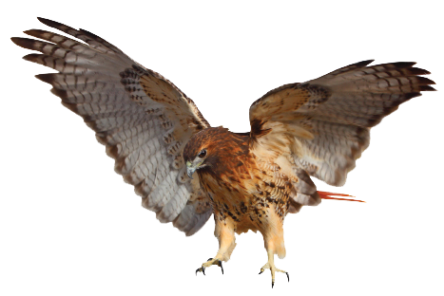
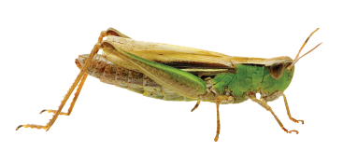
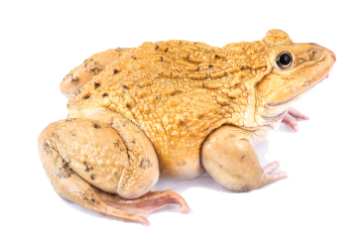
สายใยอาหาร หมายถึง ความสัมพันธ์ของโซ่อาหารหลาย ๆ โซ่อาหาร ในธรรมชาติโซ่อาหารจะสัมพันธ์กันอย่างซับซ้อนในรูปของสายใยอาหาร
หญ้า
กระต่าย
เหยี่ยว
แผนภาพ โซ่อาหาร ๑
หญ้า
ตั๊กแตน
กบ
เหยี่ยว
แผนภาพ โซ่อาหาร ๒

Slide 38
เมื่อนำโซ่อาหาร ๑ และ ๒ มาสัมพันธ์กัน สามารถเขียนเป็นสายใยอาหารได้ ดังนี้
เหยี่ยว
กบ
กระต่าย
ตั๊กแตน
หญ้า
แผนภาพ โซ่อาหาร ๓

Slide 39
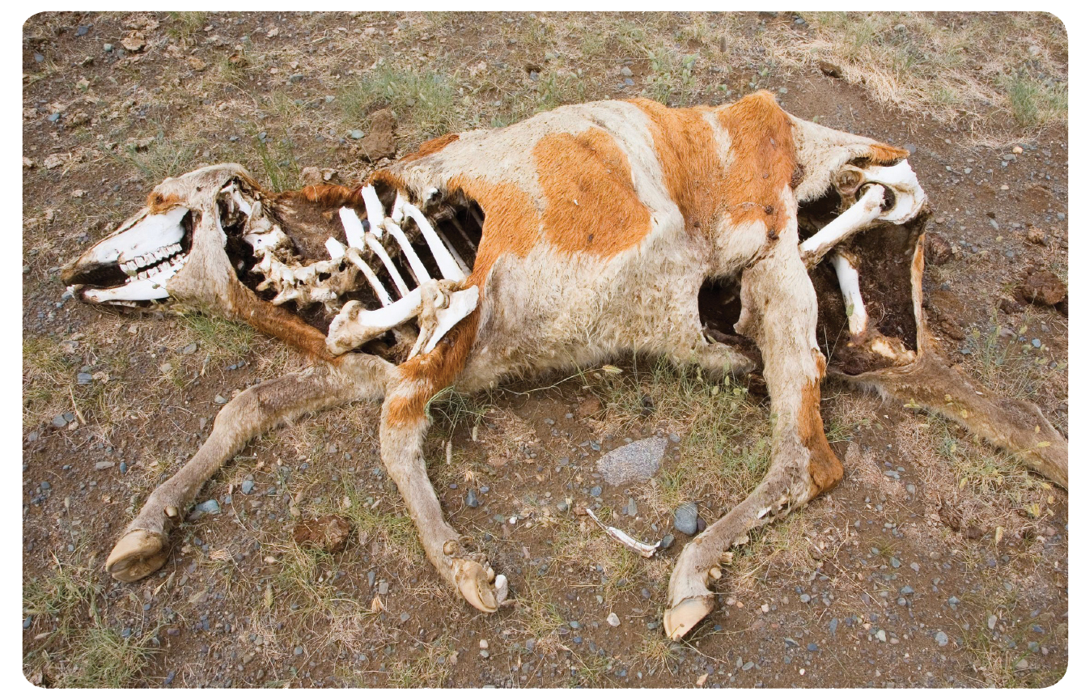
นอกจากผู้ผลิตและผู้บริโภคแล้ว ยังมีสิ่งมีชีวิตอีกกลุ่มหนึ่งทำหน้าที่ย่อยสลาย ซากสิ่งมีชีวิตที่ตายแล้ว เช่น ย่อยสลายสุนัขที่ตายแล้วเหลือซากกระดูก ย่อยสลาย ต้นไม้ที่ตายแล้วเหลือขอนไม้ผุ เรียกสิ่งมีชีวิตกลุ่มนี้ว่า ผู้สลายสารอินทรีย์ เช่น เห็ด รา จุลินทรีย์ต่าง ๆ
ซากสัตว์ที่เน่าเปื่อยที่เกิดจากผู้สลายสารอินทรีย์

Slide 40
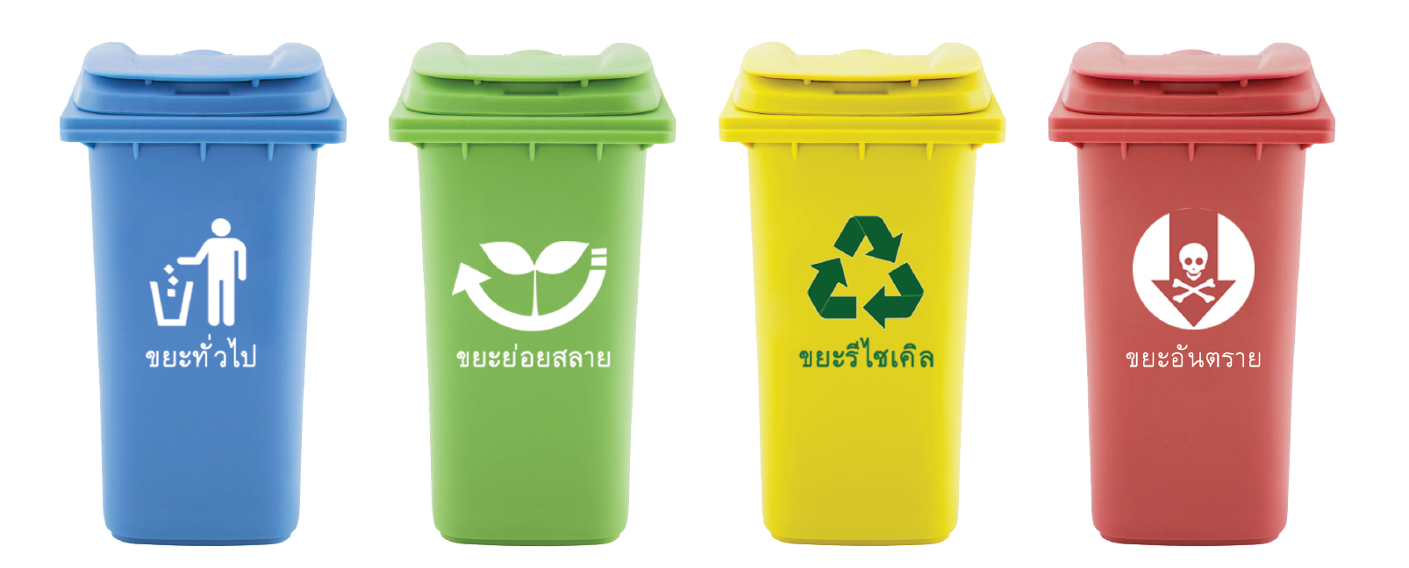
การมีส่วนร่วมในการดูแลรักษาสิ่งแวดล้อม
ช่วยกันลดปริมาณขยะ โดยคัดแยก และนำขยะประเภทพลาสติก แก้ว กระดาษ และโลหะ กลับมาใช้ประโยชน์ใหม่อีกครั้งซึ่งเรียกว่า รีไซเคิล และกำจัดขยะอันตราย
ได้อย่างเหมาะสมและปลอดภัย
ถังขยะสำหรับคัดแยกขยะเฉพาะอย่าง

Slide 41
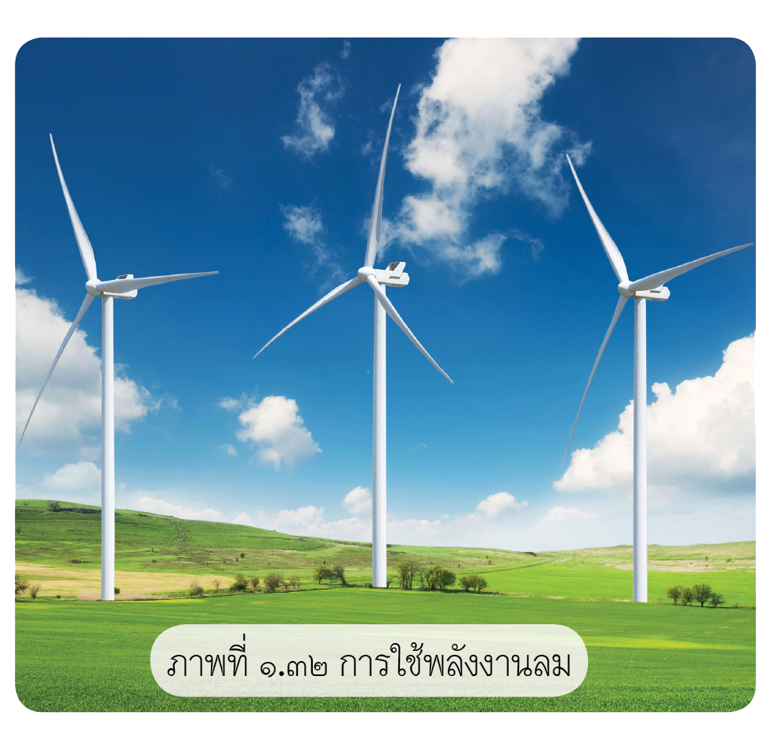
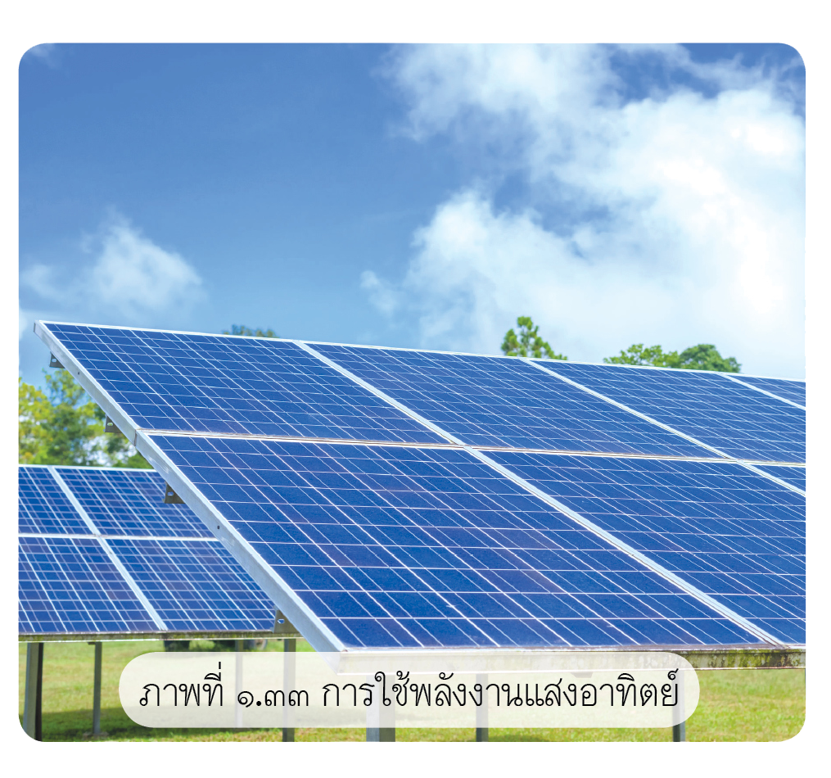
ใช้พลังงานลม พลังงานแสงอาทิตย์ พลังงานน้ำ เข้ามาทดแทนพลังงานจากเชื้อเพลิง
การใช้พลังงานลม
การใช้พลังงานแสงอาทิตย์

Slide 42
ใช้พลังงานไฟฟ้า เชื้อเพลิง และน้ำอย่างประหยัด
ประหยัดพลังงานไฟฟ้าด้วยการปิดสวิตช์ไฟฟ้าที่ไม่ใช้
ทำการเกษตร โดยปลูกผักกางมุ่ง หรือผักปลอดสารพิษ ลดการใช้สารเคมี
ฆ่าแมลง เพื่อจะได้ไม่ทำลายโซ่อาหารในธรรมชาติ

Slide 43
แบบทดสอบปรนัยเพื่อพัฒนาทักษะกระบวนการทางวิทยาศาสตร์
หน่วยการเรียนรู้ที่ ๑ ชีวิตกับสิ่งแวดล้อม

Slide 44
๑.
ข้อใดเป็นสาเหตุที่สิ่งมีชีวิตมีการปรับตัวให้เข้ากับสิ่งแวดล้อม
๑
เพื่อให้สิ่งมีชีวิตสูญพันธุ์
๒
เพื่อให้สิ่งมีชีวิตเจริญเติบโตได้รวดเร็ว
๓
เพื่อให้สิ่งมีชีวิตสามารถดำรงชีวิตอยู่ได้
๔
เพื่อให้สิ่งมีชีวิตชนิดอื่นสังเกตเห็นได้ง่าย
๓
เฉลย เหตุผล สิ่งมีชีวิตมีการปรับตัวให้เข้ากับสิ่งแวดล้อมเพื่อให้สามารถดำรง
ชีวิต เจริญเติบโต และดำรงเผ่าพันธุ์ต่อไปได้

Slide 45
๒.
ต้นกระบองเพชรที่เจริญเติบโตในทะเลทรายมีการปรับตัวอย่างไร
เพื่อให้สามารถดำรงชีวิตอยู่ได้
๑
เปลี่ยนใบเป็นหนามเพื่อลดการคายน้ำ
๒
เปลี่ยนดอกใหม่ขนาดใหญ่ขึ้นเพื่อรับแสงแดด
๓
เปลี่ยนลำต้นเป็นสีเขียวเพื่อลำเลียงน้ำได้มากขึ้น
๔
เปลี่ยนรากให้เจริญขึ้นเหนือพื้นดินเพื่อรับอากาศได้เพิ่มขึ้น
๑
เฉลย เหตุผล ทะเลทรายเป็นบริเวณที่มีอุณหภูมิสูง เปลี่ยนใบเป็นหนาม
เพื่อลดการคายน้ำ ดังนั้น ต้นกระบองเพชรจึงต้องปรับตัว เพื่อให้ดำรงชีวิตอยู่
ในทะเลทรายได้โดยเปลี่ยนใบเป็นหนาม

Slide 46
๓.
สัตว์ชนิดใดอาศัยดินเป็นที่อยู่อาศัยและที่หลบภัย
๑
นก
๒
ผึ้ง
๓
ผีเสื้อ
๔
ไส้เดือนดิน
๔
เฉลย เหตุผล ไส้เดือนดินเป็นสัตว์บก อาศัยอยู่ในพื้นดิน ดังนั้น ไส้เดือนดินจึงอาศัยดินเป็นที่อยู่อาศัยและที่หลบภัย

Slide 47
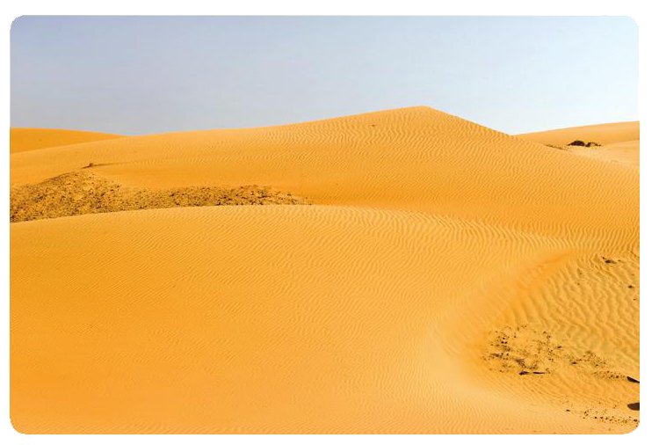
๔.
สิ่งมีชีวิตข้อใดมีความสัมพันธ์กับแหล่งที่อยู่ในภาพ
๑
วาฬ
๒
๒
อูฐ
เฉลย เหตุผล อูฐสามารถทนร้อนได้และดื่มน้ำได้มากกว่า ๑๐๐ ลิตรในครั้งเดียว เพื่อให้สามารถเดินทางในทะเลทรายได้โดยไม่ต้องดื่มน้ำอีกเลย
๓
ลิง
๔
กบ

Slide 48
๕.
ข้อใดเป็นความสัมพันธ์ระหว่างสิ่งมีชีวิตกับสิ่งแวดล้อม
๑
เห็ดที่ขึ้นบนขอนไม้ผุ
สิ่งไม่มีชีวิต
๒
ลูกโป่งที่ลอยอยู่บนท้องฟ้า
สิ่งไม่มีชีวิต
๓
เปลือกหอยที่อยู่บนชายหาด
สิ่งไม่มีชีวิต
๔
หนังสือที่อยู่ในกระเป๋านักเรียน
๑
เฉลย เหตุผล เห็ดเป็นสิ่งมีชีวิตเจริญเติบโตในสิ่งแวดล้อมที่เหมาะสม
คือ ขอนไม้

Slide 49
๖.
สิ่งมีชีวิตในข้อใดมีความสัมพันธ์กันแบบภาวะการได้ประโยชน์ร่วมกัน
๑
แมวและหนู
ความสัมพันธ์แบบภาวะล่าเหยื่อ
๒
ผึ้งและดอกไม้
๓
กาฝากและต้นไม้
ความสัมพันธ์แบบภาวะปรสิต
๔
กล้วยไม้และต้นไม้
ความสัมพันธ์แบบภาวะอิงอาศัย
๒
เฉลย เหตุผล ผึ้งดูดน้ำหวานจากดอกไม้ ดอกไม้ได้รับการผสมเกสรจากผึ้ง เป็นความสัมพันธ์แบบภาวะการได้ประโยชน์ร่วมกัน

Slide 50
๗.
ข้าวโพด
ตั๊กแตน
A
ผู้ล่า เหยื่อ
ผู้ผลิต
ผู้ล่า
จากแผนภาพโซ่อาหารข้างต้น หมายถึงข้อใด
๑
นก
๔
๒
ช้าง
๓
กวาง
กระต่าย
ไม่กินตั๊กแตนเป็นอาหาร จึงไม่อยู่ในโซ่อาหารดังกล่าว
๑
เฉลย เหตุผล นกกินตั๊กแตน ตั๊กแตนเป็นเหยื่อ นกเป็นผู้ล่า

Slide 51
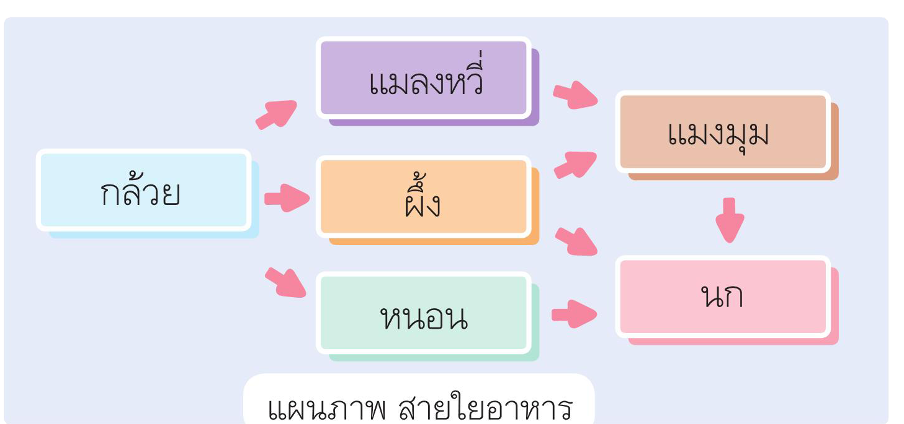
๘.
จากแผนภาพ สายใยอาหารข้างต้น มีจำนวนโซ่อาหารที่สิ้นสุด
ที่นกจำนวนเท่าใด
๑
๒
๓
๔
๓
๔
๕
๖
๒
เฉลย เหตุผล โซ่อาหารที่ ๑-๔ ได้แก่
- กล้วย แมลงหวี่ แมงมุม นก
- กล้วย ผึ้ง แมงมุม นก
- กล้วย ผึ้ง นก
- กล้วย หนอน นก
ดังนั้นสายใยอาหารจึงมีจำนวนโซ่อาหารสิ้นสุดที่นก จำนวน ๔ โซ่อาหาร
51

Slide 52
๙.
ใครเป็นสาเหตุที่สำคัญที่สุดของการเกิดปัญหาสิ่งแวดล้อม
๑
พืช
๒
สัตว์
๓
มนุษย์
๔
ธรรมชาติ
๓
เฉลย เหตุผล มนุษย์เป็นผู้ก่อให้เกิดปัญหาสิ่งแวดล้อมมากที่สุด เนื่องจากจำนวนประชากรเพิ่มขึ้น ทำให้การใช้ทรัพยากรธรรมชาติเป็นไปอย่างรวดเร็ว และมีการตัดไม้ทำลายป่า การใช้สารเคมีกำจัดศัตรูพืชในไร่ มนุษย์ นา สวน
การทิ้งขยะมูลฝอย สิ่งสกปรกลงในแหล่งน้ำ ทำให้เกิดมลพิษ

Slide 53
๑๐.
ข้อใดเป็นวิธีการแก้ไขปัญหาสิ่งแวดล้อมที่เหมาะสมที่สุด
๑
รวมกลุ่มกันติดตามข่าวเกี่ยวกับไฟป่า
๒
สร้างจิตสำนึกให้กับประชาชนทุกคน
๓
แยกขยะมูลฝอยก่อนทิ้งลงสู่คลอง
๔
ตัดไม้เฉพาะในเขตอุทยาน
๒
เฉลย เหตุผล การแก้ไขปัญหาสิ่งแวดล้อมที่เหมาะสมที่สุด คือ การสร้างจิตสำนึกที่ดีให้กับประชาชน เพราะเป็นหน้าที่ที่ทุกคนพึงกระทำ

